Slide 1
大中票券債券市場展望雙週報
2023/04/17
Peter Tsai

Slide 2
市場回顧
美國10y公債利率近兩周呈現盤整格局，市場預期FED在5月的升息一碼的機率從50%以下走升至80%以上。然部分經濟數據已呈現放緩跡象，因此債市殖利率橫向波動。美債10y上周五收在3.5128%。台債利率市場，盤勢較為清淡，新的10年券標售結果，在銀行業搶標下，債市利率走低。顯示台灣市場較為偏多，資金充裕。10y收盤利率為1.201%。

Slide 3
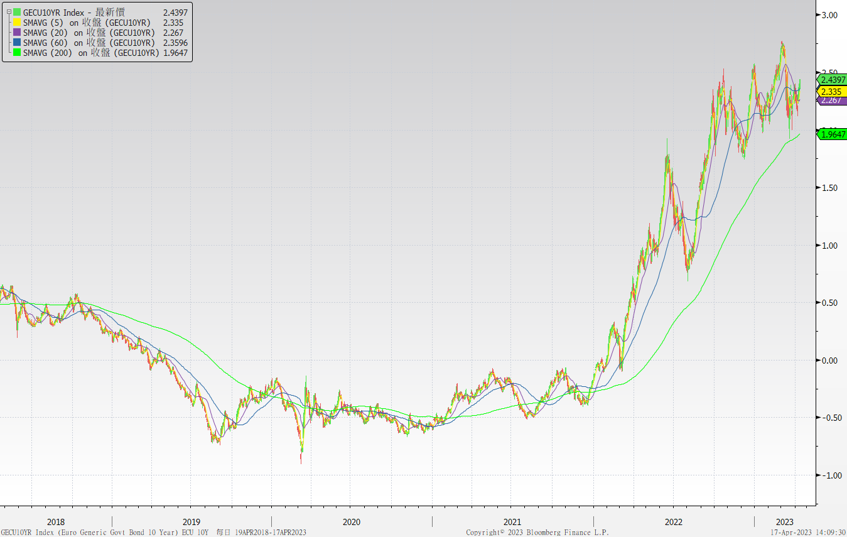
歐債十年期利率走勢圖

Slide 4
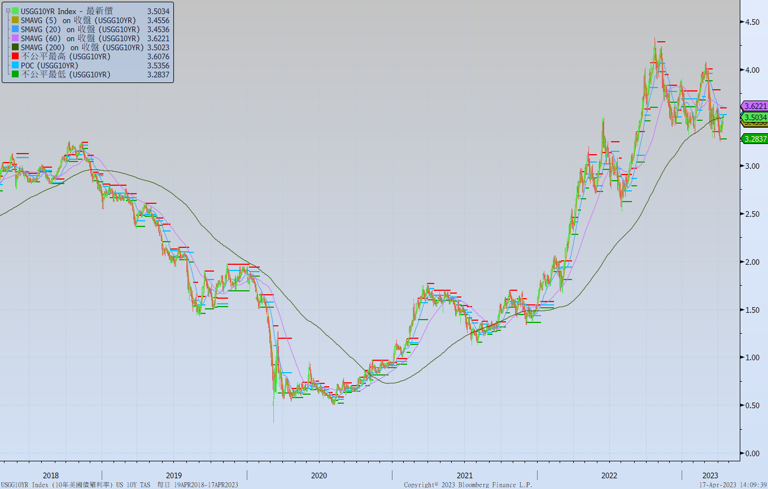
美債十年期利率走勢圖

Slide 5
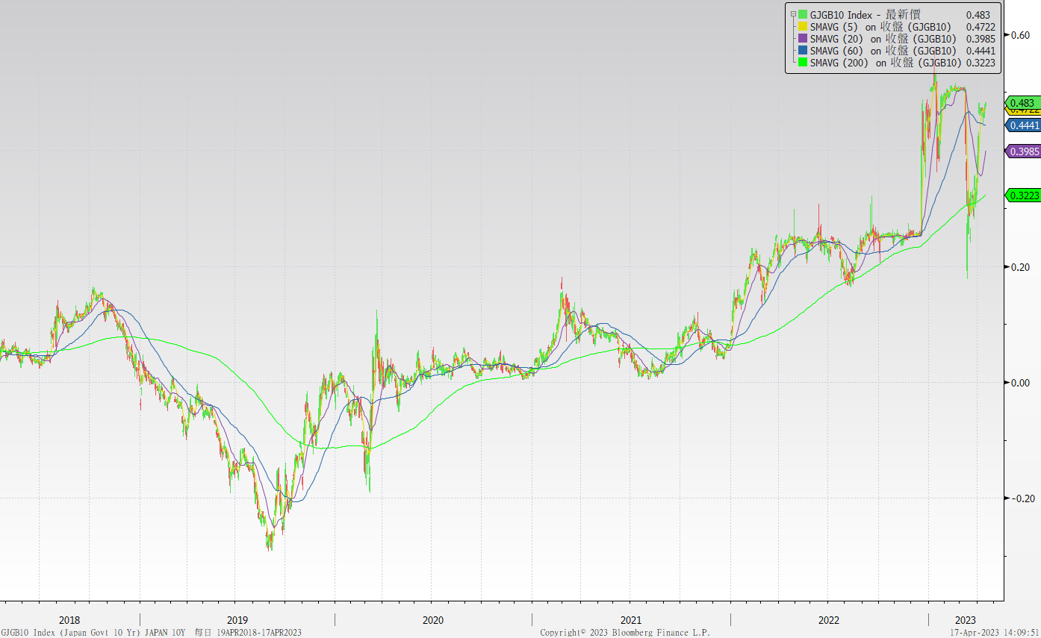
日債十年期利率走勢圖

Slide 6
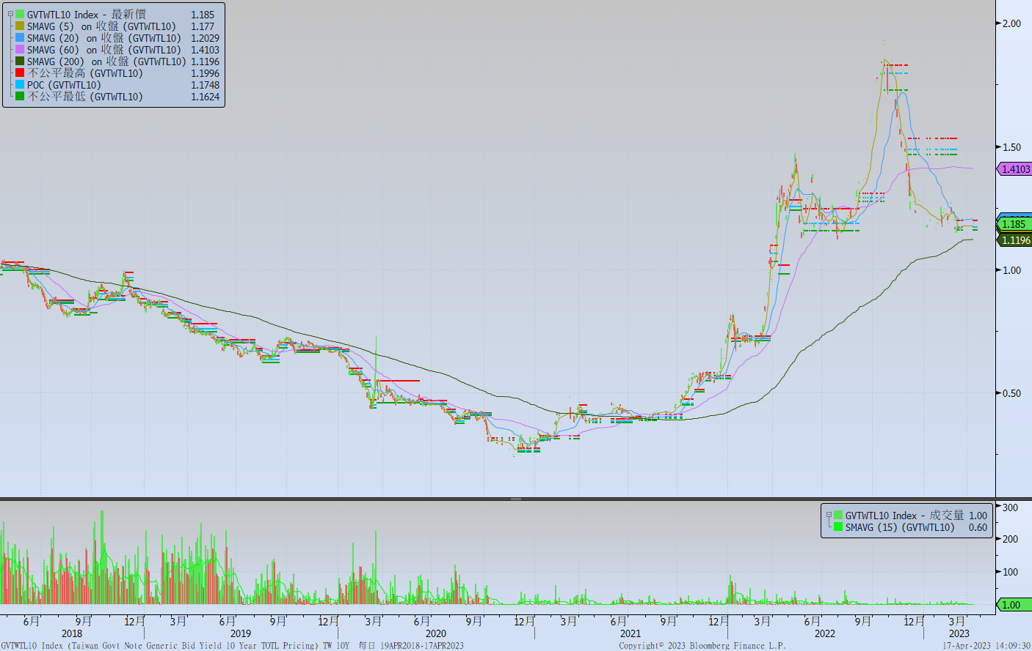
台債十年期利率走勢圖

Slide 7
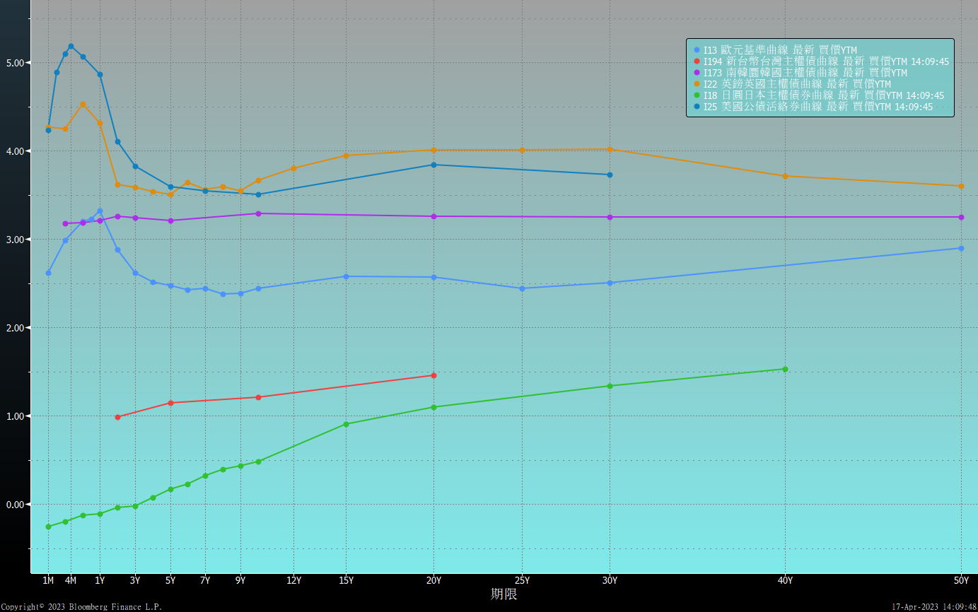
主要國家殖利率曲線

Slide 8
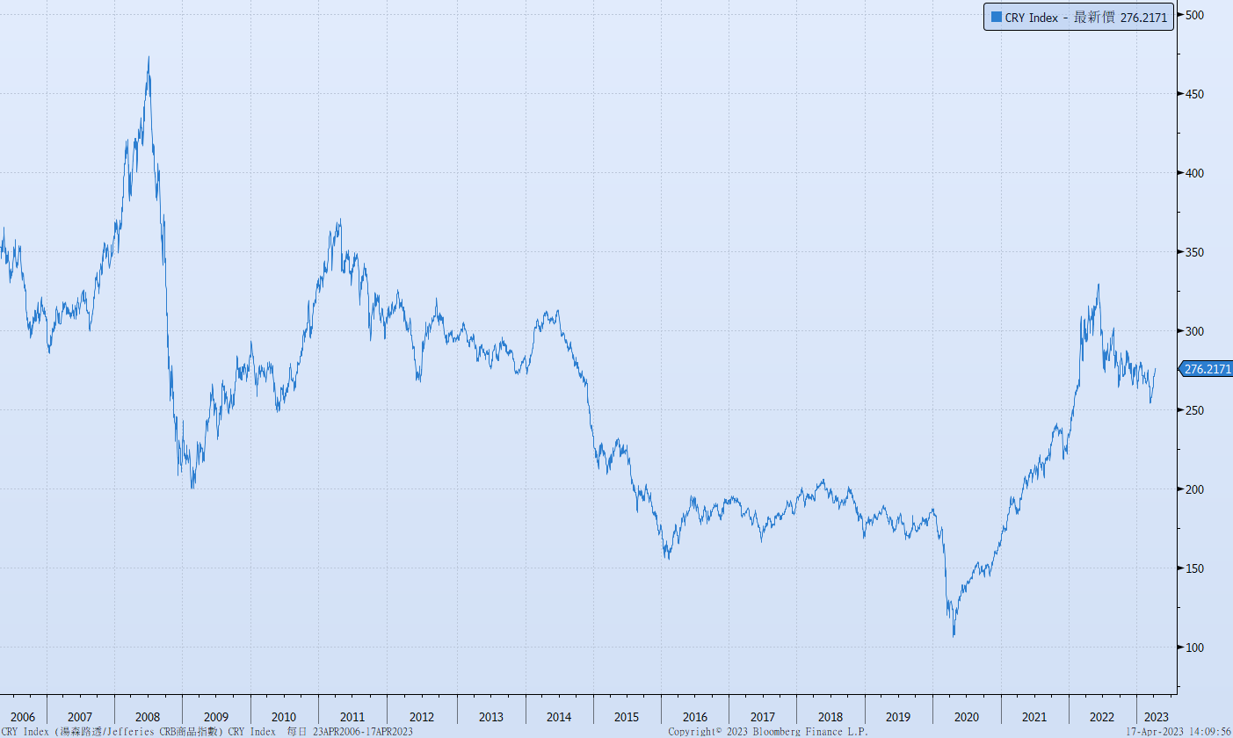
原物料指數

Slide 9
美國GDP成長率

Slide 10
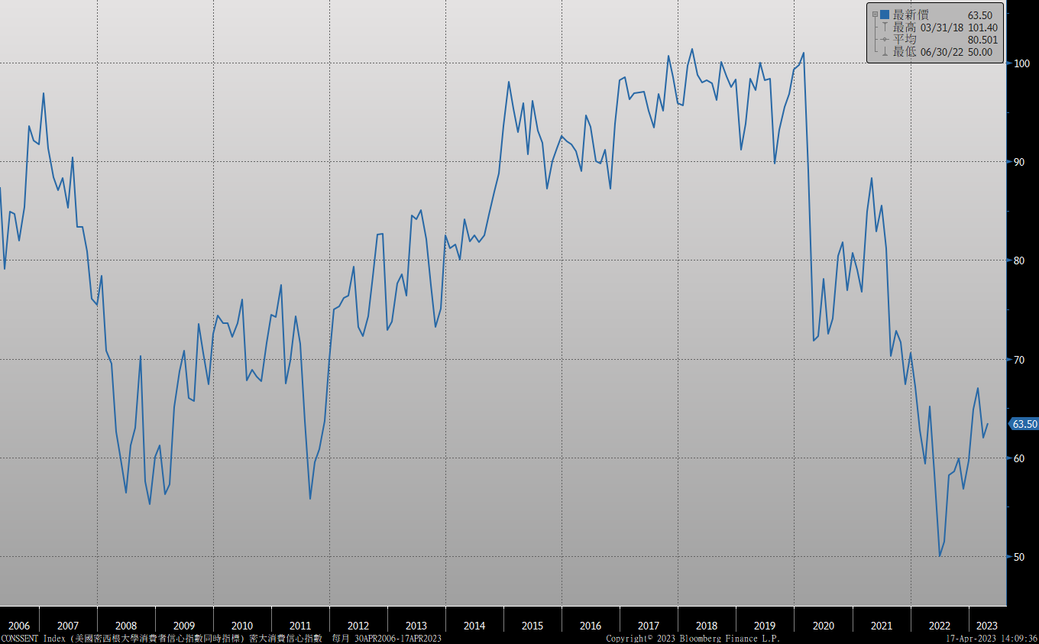
密大消費信心

Slide 11
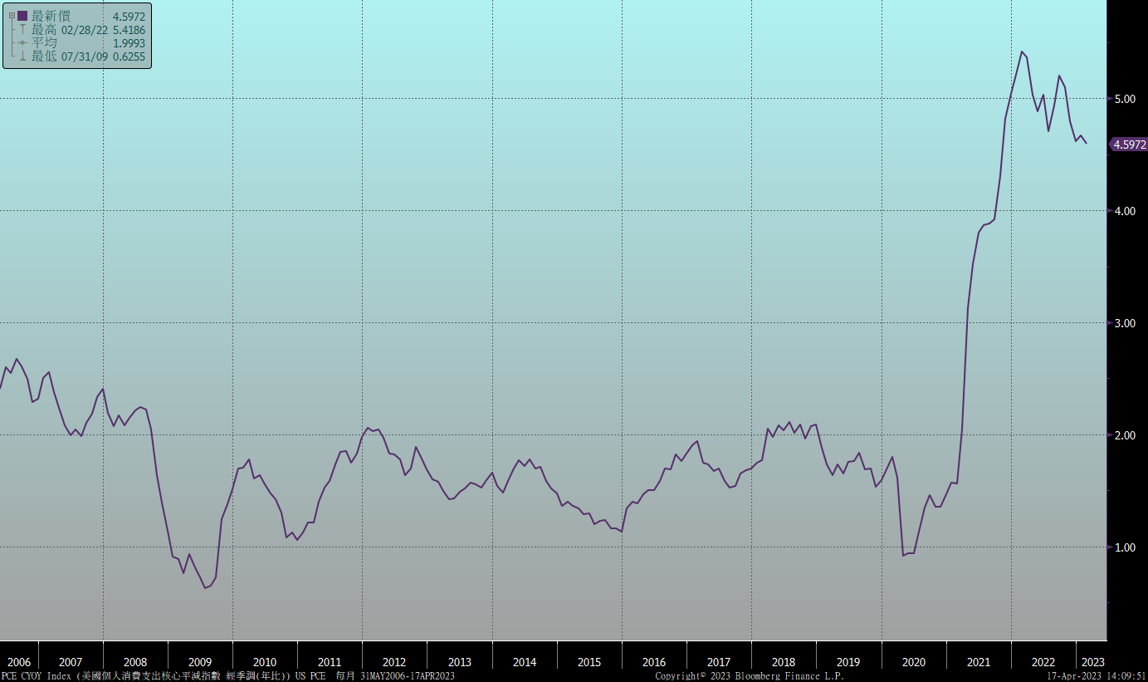
美國個人消費支出核心平減指數 經季調(年比)

Slide 12
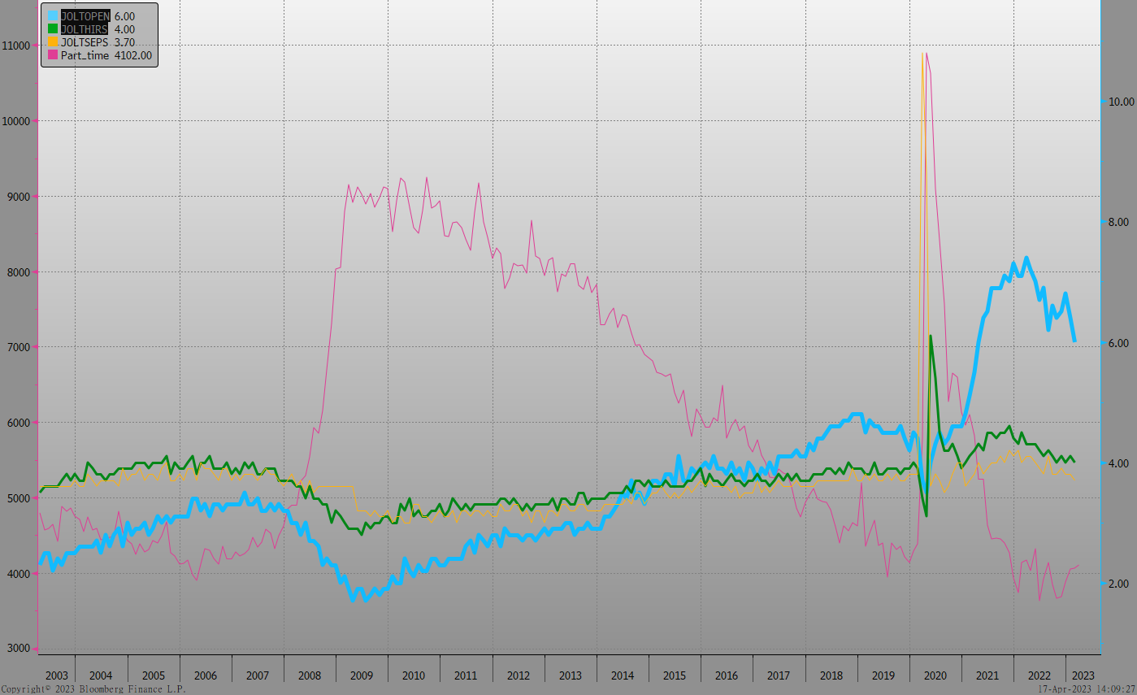
美國就業情況

Slide 13
美國新屋及成屋銷售

Slide 14
美國非農就業人數

Slide 15
經濟數據預報

Slide 16
市場展望
從利率走勢看，美債10y利率月線與季線目前有走平轉為向上的跡象。在消化部分銀行倒閉風險後，利率轉向預期聯準會5月升息概率。
在經濟數據方面，即將公布美國3月成屋銷售、3月新屋銷售，歐元區4月ZEW數據。目前市場預期美國5月仍有1碼的升息空間，至於年底是否降息，市場看法各異，但預期經濟衰退的機率也上揚，美債利率近期可能呈現盤整格局。台債方面，債市氣氛依舊偏多，而最新的10年期公債標售也有利多方。惟央行於3月甫升息，養券成本墊高，預估債市利率再跌的空間有限。預估10y區間在1.15%~1.25%。利率交換市場，5年期利率區間在1.20%~1.40%。

